Slide 1
Construction d’un base de données avec NodeJs et MongoDB
Cours de Big Data
Abdoul Majid Toudjani Soumana
Merveille Nedumluba-Ang

Slide 2
Introduction
Dans ce projet, nous construisons une base de données de departement de France avec NodeJs et MongoDB.
Ce projet a pour but de nous familiariser dans la gestion des grosses quantités de données avec NoSQL.

Slide 3
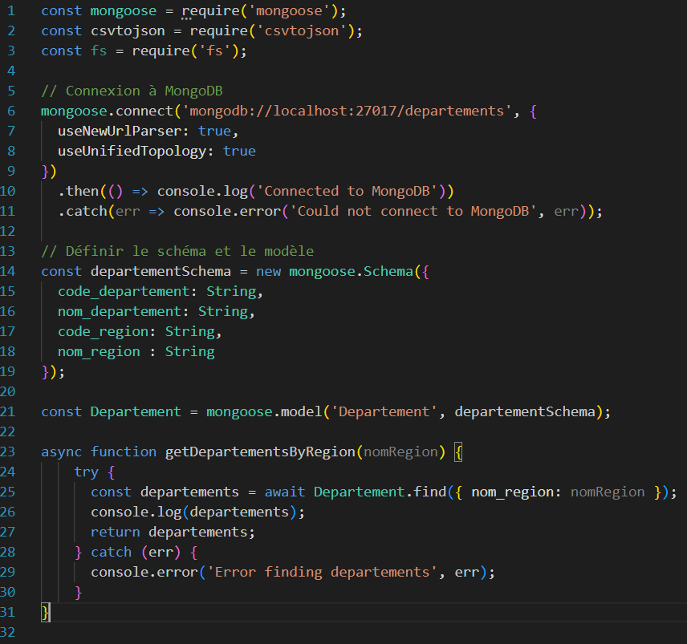
Construction du serveur et connexion
Initiation du projet nodejs
Création et connection de la bdd avec mongoose
construction du schéma

Slide 4
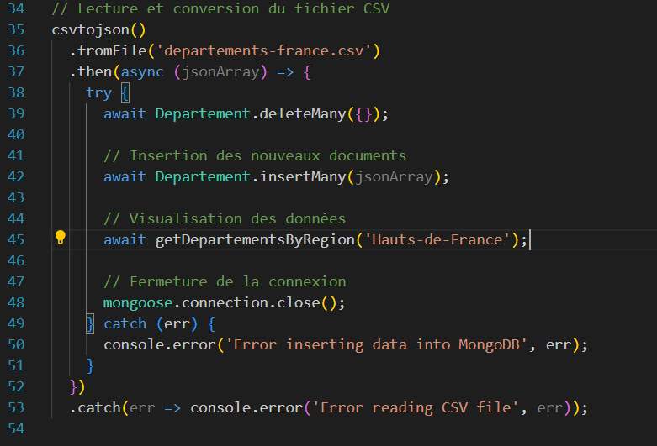
Lecture du fichier Json
Lecture du fichier CSV en utilisant la méthode csvtojson
Suppression des doublons s’ils existent
Insertion d'objets dans la collection
Récupération et affichage des départements de la région
Fermeture de la connexion puis la gestion des erreurs

Slide 5
Exécution
Installation des modules necéssaires avec “npm install”
Lancement du serveur avec node server.js

Slide 6
Conclusion
En résumé, ce script connecte MongoDB, lit et convertit un fichier CSV en JSON, insère les données dans mongoDB, effectue une requête et enfin ferme la connexion.

